Slide 1

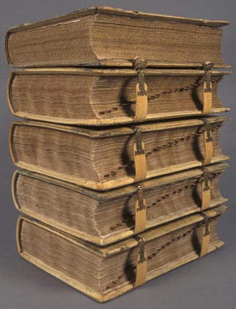
Faktory ohrožující historické knihovní fondy v interiérových zámeckých knihovnách
Národní knihovna České republiky
Mgr. Jitka Neoralová, Ing. Petra Vávrová, PhD.
Odbor ochrany knihovních fondů NK ČR
e-mail: petra.vavrova@nkp.cz

Slide 2
Metodika: Preventivní péče o historické knihovní fondy ve specifických podmínkách památkových objektů ve správě NPÚ - Projekt NAKI: Tisky 16. století v zámeckých knihovnách ČR – DF12P01OVV024
Cíl: Efektivní ochrana historických knihovních fondů, uložených v interiérových knihovnách ve veřejně přístupných památkových objektech.
Cílová skupina: vlastnící a správci knihovních fondů, restituenti historických knihoven, církevní instituce spravující knihovny.

Slide 3
Materiály knižní vazby
Kniha je tvořena především organickými materiály
  Papír
  Kůže
  Pergamen
  Dřevo
  Textil
Anorganické materiály tvoří kování knih, spony, dekorativní prvky na deskách.

Slide 4
Rizikové faktory
Materiály organické i anorganické jsou shodně ohroženy jmenovanými faktory, ale reagují rozdílně.
Vnitřní faktory
  Složení materiálu
  Aditiva
  Čistota surovin a vody
Vnější faktory
  Vlhkost
  Teplo
  Světlo
  Plynné látky a prach
  Biologické napadení
  Lidský faktor

Slide 5
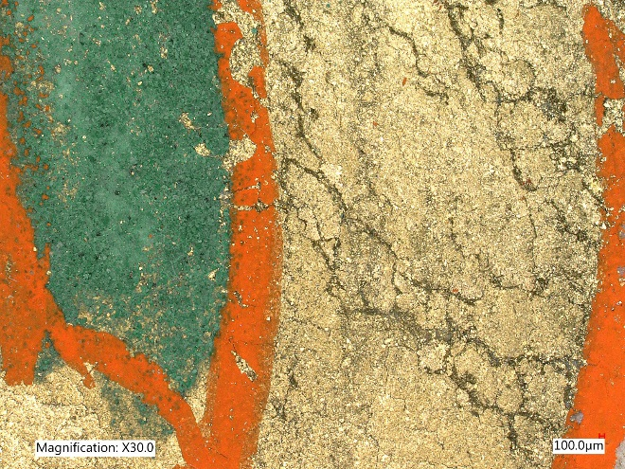
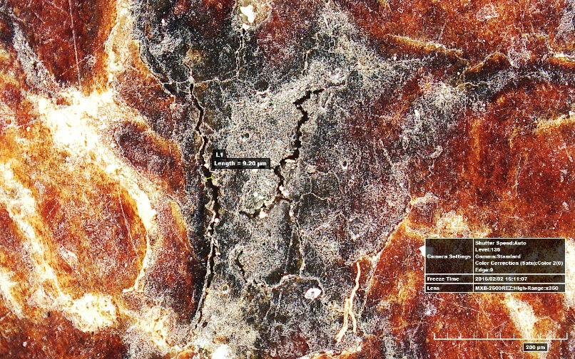
Relativní vlhkost
Doporučená relativní vlhkost (RV) 50±5 %
  Vysoká RV: kyselá hydrolýza celulózy, napadení plísněmi, aktivace lepidel a barevných vrstev, rozměrové změny hygroskopických materiálů.
  Nízká RV: snížení mechanických vlastností, rozměrové změny, deformace, křehnutí i rozpad.
Knižní vazba se skládá z různých materiálů, reagujících odlišně na kolísající, nízké či vysoké RV. Vhodným řešením je kompromis mezi hladinami RV v rozsahu asi 45 až 60 %, bez extrémních výkyvů.
Při transportu knih mezi prostory s rozdílným klimatem je nezbytná aklimatizace.

Slide 6
Teplota
Doporučená teplota pro knihy je 18±2 °C
Akceptovány jsou pozvolné změny teploty během roku v rozmezí 13-21 °C.
Destrukční účinek teploty je dán vlivem vlhkosti
Rychlost chemických reakcí stoupá s teplotou
Vyšší teplota (24°C) zvyšuje aktivitu hmyzu

Slide 7
Doporučené hodnoty podle normy ISO/DIS 11799
Materiál | Teplota (°C) |  |  | Relativní vlhkost (%)
 | Minimum | Maximum | Akceptovatelné změny | Minimum | Maximum | Akceptovatelné změny
Papír v depozitáři | 2 | 18 | ± 1 | 30 | 50 | ± 5
Papír ve studovně | 14 | 18 | ± 1 | 30 | 50 | ± 5

Slide 8
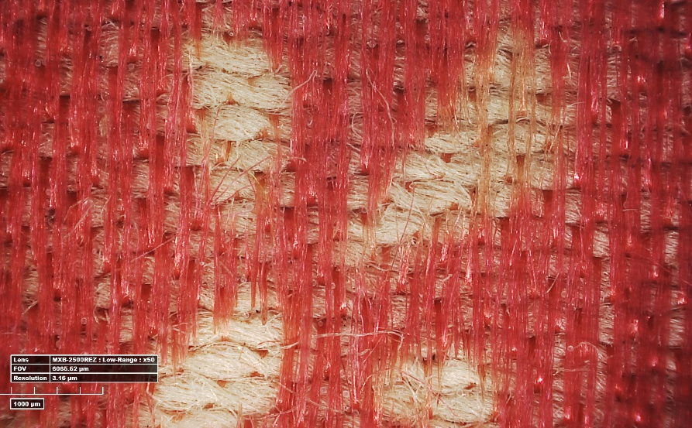
Světlo
Světlo je výrazným faktorem poškozující organické materiály
Působení světla je kumulativní a nevratné
Negativně mění fyzikálně-mechanické vlastnosti a vyvolává fotochemické reakce

Slide 9
Světlo
Kategorie |  | Stabilita | Intenzita osvětlení (lux) | Maximální doba expozice (týdny v roce) | UV záření (µW/lm)
1 | vodové barvy, kvaše, koláže,miniatury, tisky a kresby, poštovní známky, rukopisy, tapety, všechny textilie, barvená kůže, etnografické předměty a přírodovědné sbírky | zvláště citlivé | 30 - 50 | 4 | 10
2 | plasty, syntetické pryskyřice, olejové a temperové barvy, dřevo, evropské a orientální laky, nebarvená kůže, kosti, rohovina, slonovina, želvovina, apod. | dosti citlivé | do 200 | 12 | 75
3 | sklo, barevné glazury, emaily, drahé kameny, | citlivé | 300 | 24 | 75

Slide 10
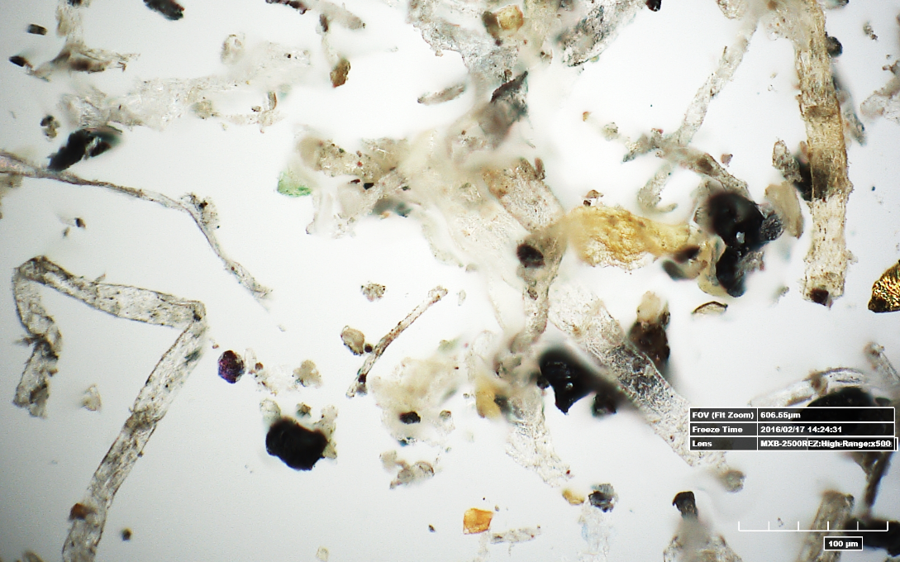
Prach
Pevné částice převážně saze a popílek, obsahuje abrazivní částice i spóry plísní
Váže na povrch materiálu vlhkost a polutanty
Zdroje prachu
  Vnější:
    topeniště
    spalovací motory
    stavební práce..
  Vnitřní:
    Omítky
    podlahy, interiérové doplňky…

Slide 11
Plynné polutanty
Atmosférické znečištění
Nebezpečné v kombinaci se vzdušnou vlhkostí
Zdroj
  Vnější: oxidy síry (topeniště), ozón (automobily)
  Vnitřní: organické kyseliny (laky, dřevo, dřevitý papír, lepidla, tmely), ozón (kopírky)

Slide 12
Plynné polutanty
Látka | Přípustná koncentrace [μg.m⁻³]
SO₂ | ≤ 1
NO_{x} | ≤ 5
O₃ | ≤ 25
CO₂ | ≤ 4,5
HCl, CH₃COOH, HCHO | nutnost pravidelné kontroly
jemné prachové částice | ≤ 75

Slide 13
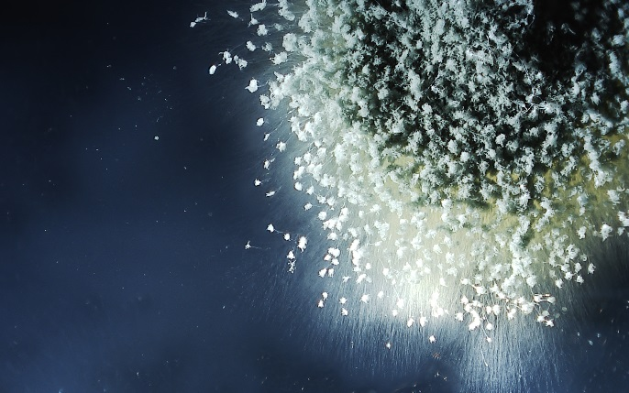
Biologické napadení
Mikrobiologičtí škůdci
  Plísně
  Bakterie
  Houby
Hmyz
  Červotoč, rybenka, pisivka: dřevo, papír a rostlinná vlákna
  Mol, rušník: živočišné materiály, vlna, kožešiny
Obratlovci
  Hlodavci
  Ptáci
  Drobné šelmy a domácí zvířata

Slide 14
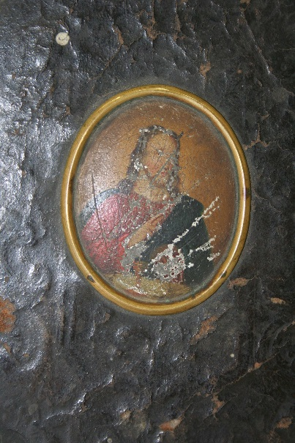
Lidský faktor
Návštěvnický provoz
  Výkyvy klimatu
  Prašnost
  Mechanické poškození
Nešetrná manipulace
  Mechanické poškození (pád, namáhání vazby, oděr..)
  Chemické poškození (polití, jídlo, otisky prstů, čisticí prostředky..)
Vandalství
  Nehody i úmyslné – vyřezávání iluminací i listů, skvrny, polití
Krádeže
Vojenský konflikt
  Náhodné i cílené zničení památky

Slide 15
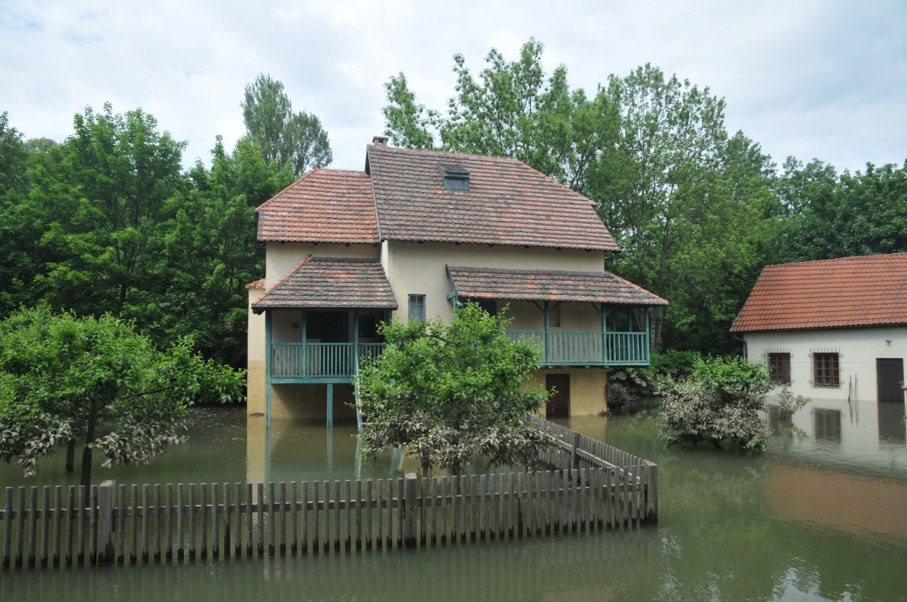
Živelní pohromy
Povodeň, záplava
Požár
Vichřice
Zemětřesení

Slide 16
Faktory ohrožující historické knihovní fondy v interiérových zámeckých knihovnách
Klimatické parametry památkových objektů
  Stavební materiál a provedení budovy
  Rozměrná okna
  Podlahové krytiny
  Zdivo
Vliv exteriéru na úložné podmínky v místnosti z nejbližšího okolí
  Průmysl a lidská sídla
  Automobilový provoz
Vliv mobilií a vlastní materiály exponátu
  Památkové interiéry jsou chráněny jako celek
  Rizikové jsou dřeva (tvrdá – kyselé polutanty) a živočišné materiály (uvolňující se
Návštěvnický provoz v interiérových knihovnách
  Zvýšené teplo a vlhko
  Proudění vzduchu
  Prašnost
  Mechanické poškození

Slide 17
Děkuji za pozornost
Metodika: Preventivní péče o historické knihovní fondy ve specifických podmínkách památkových objektů ve správě NPÚ byla vytvořena díky finanční podpoře Ministerstva kultury ČR - Projekt NAKI: Tisky 16. století v zámeckých knihovnách ČR – DF12P01OVV024

